Slide 1


Biến đèn nội thất thành thiết bị IoT
MakerLab X Ném Space

Slide 2
Hoạt động thế nào
?

Slide 3
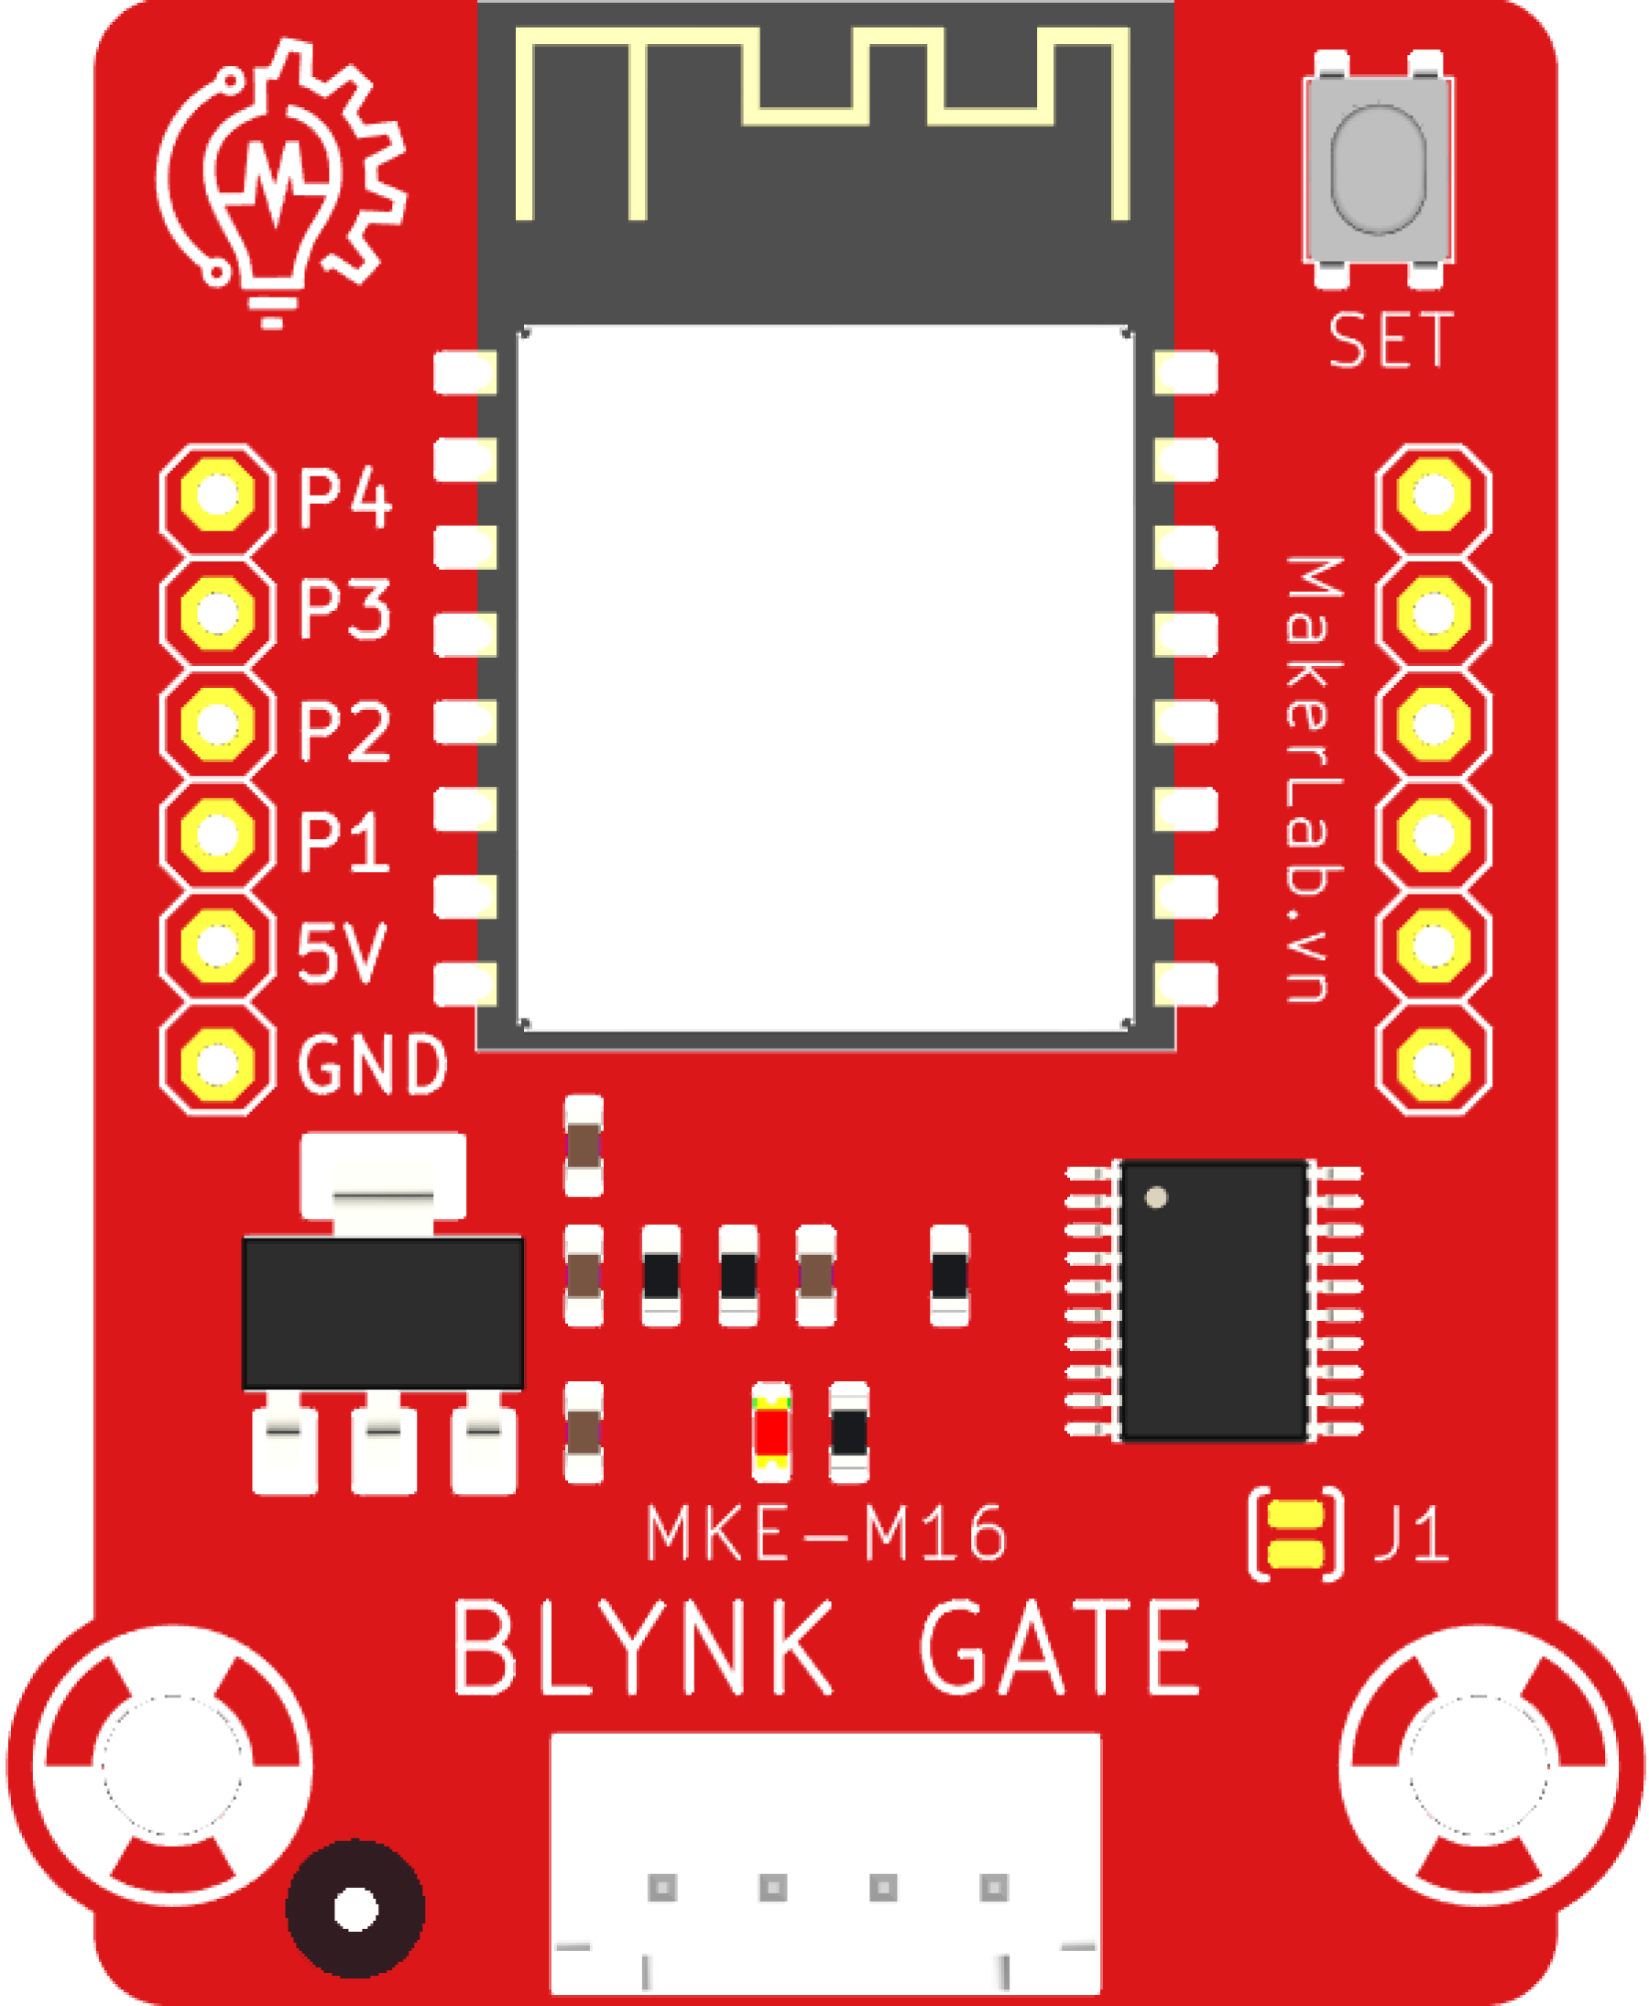
BLYNK GATE

Slide 4
Module chúng ta đang có hiện tại
Tên linh kiện | Số lượng | Ghi chú
Blynk Gate | 1
VIETDUINO UNO | 1 | Kèm cáp type-C
Module Relay | 1
Cảm biến ánh sáng | 1
Dây cắm | 3

Slide 5
Các bước để tạo 1 template trên blynk
ainguyn/blynkgatetutorial (github.com)

Slide 6
Thư viện MAKERLABVN
ainguyn/blynkgatetutorial (github.com)

Slide 7
WIFI: Fulbright_Student pass: fulbright2018

Slide 8
Thank you

